Slide 1

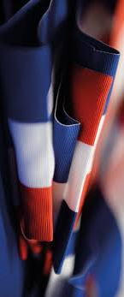

Le C.M.J.C.
Le Conseil Municipal
des Jeunes Citoyens

Slide 2
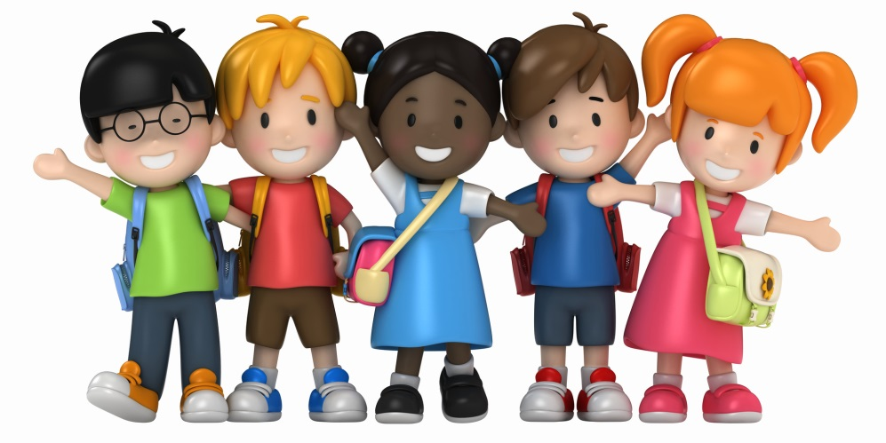
C’EST QUOI
Le Conseil Municipal des Jeunes Citoyens
qui souhaite réaliser des projets sur leur commune
élu par les CM1 et les CM2 de chaque école primaire
un groupe d’enfants en classe de CM1 et CM2 sur la commune de Prinquiau

Slide 3
LA COMPOSITION
du Conseil Municipal des Jeunes Citoyens
Ecole Publique
8 élus
4 CM1
2
filles
2 garçons
4 CM2
2
filles
2 garçons
Ecole Notre Dame du Sacré-Cœur
8 élus
2 garçons
4 CM2
2
filles
2 garçons
2
filles
4 CM1

Slide 4
En novembre 2019 : élection partielle de 8 conseillers
Ecole Publique
4 élus
4 CM1
2
filles
2
garçons
Ecole Notre Dame du Sacré-Cœur
4 élus
2
garçons
2
filles
4 CM1

Slide 5
LE CALENDRIER
des différentes étapes
MARDI 12 NOVEMBRE 2019
Ecole Publique
Ecole Notre Dame du Sacré Cœur
Présentation et défense
des candidatures en classe
MERCREDI 9 OCTOBRE 2019
atelier de 10h à 12h
ou de 13 H30 à 15 H30
pour réaliser son affiche de candidature avec Mme Valérie Pichard
SAMEDI 16 NOVEMBRE 2019
de 11 H 30 à 13 H
Elections et Résultats
VENDREDI 18 OCTOBRE 2019
Date limite pour déposer
le dossier de candidature
complet en Mairie.
Toute personne est habilitée
à déposer le dossier.

Slide 6
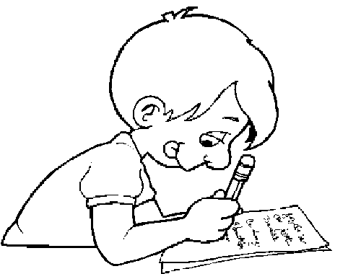

MON DOSSIER DE CANDIDATURE
Remplir et signer
mon dossier de candidature avec mes parents :
        fiche de candidature
        autorisation parentale
        droits et devoirs du Conseiller Municipal
Déposer mon dossier complet
( les 3 documents)
à la mairie pour le 18 octobre 2019.

Slide 7



PRÉSENTER MA CANDIDATURE
aux autres enfants
slogan
« PRINQUIAU, une ville propre où il fait bon vivre »
École ...
Je m’appelle ……
Je suis en classe de...
J’ai bien écouté vos idées !
Mes projets :
- Concernant l’environnement, j’aimerais…
- Concernant la sécurité routière…

Slide 8
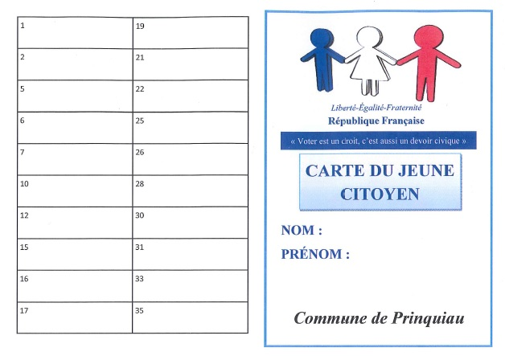
LES ÉLECTIONS
Comment ça se passe ?
Chaque élève va recevoir une carte électorale qu’il devra présenter le jour du vote.

Slide 9
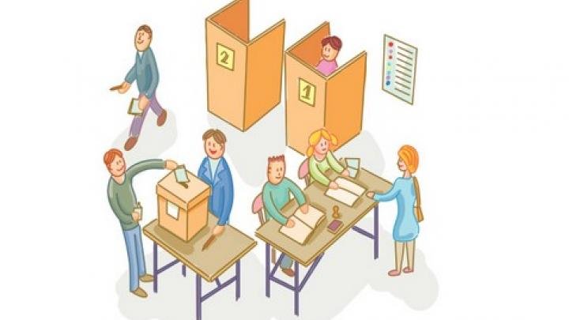

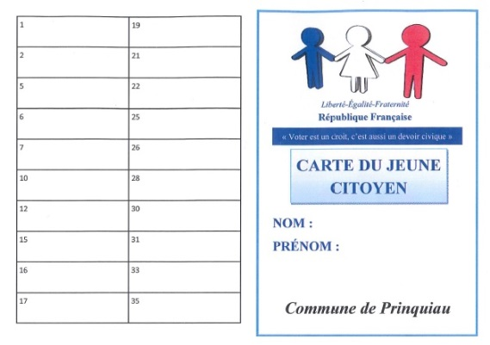
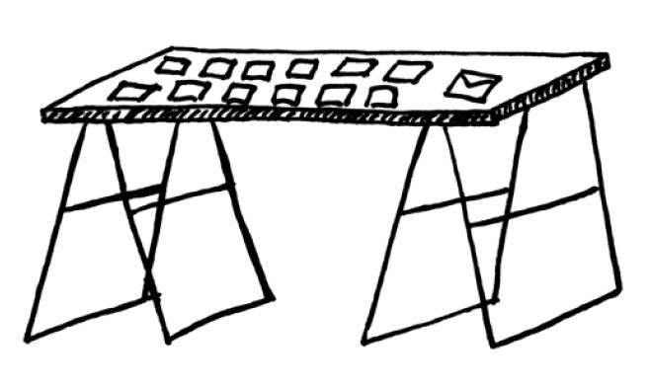
LE JOUR DU VOTE
1. J’arrive à la mairie, dans la salle des votes…
2. Je présente ma carte électorale…
3. Je prends sur la table une enveloppe et le bulletin de vote.

Slide 10

LE BULLETIN DE VOTE
CM1 | Filles
Flore
Emeline
Elodie
Jeanne
Kia
X
X
4 cases maximum à cocher
CM1 | Garçons
Thomas
Urbain
Gustave
Charles
Simon
OBLIGATOIREMENT,
2 filles et 2 garçons
X
X

Slide 11
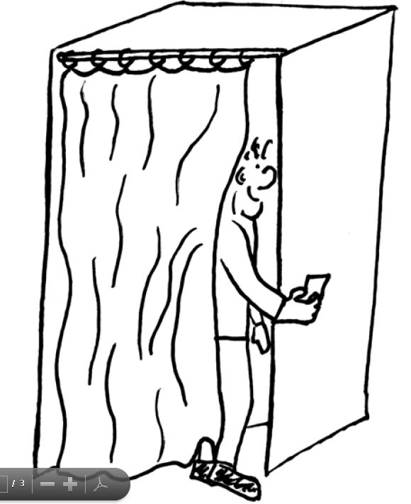

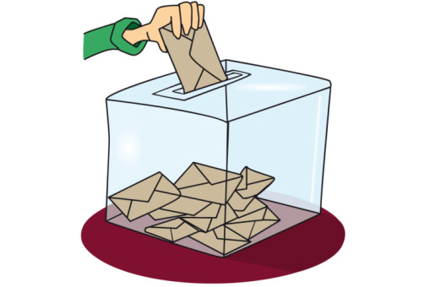
LE VOTE
 J’entre dans l’isoloir
 Je coche mon bulletin
 Je glisse mon bulletin coché dans l’enveloppe
 Je sors de l’isoloir
JE VOTE :
 Je présente ma carte électorale
 glisse mon enveloppe dans l’urne
 Je signe le registre

Slide 12
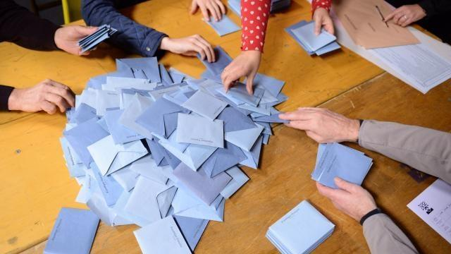
LE DÉPOUILLEMENT
Quand tous les électeurs ont voté :
On ouvre toutes les enveloppes
On compte le nombre de voix
pour chaque candidat
Sont élus au premier tour :
- les 8 candidats qui ont le plus de voix au niveau CM1 (4 pour chaque école)
EN CAS D’ÉGALITÉ DU NOMBRE DE VOIX :
c’est le candidat le plus âgé qui est élu.

Slide 13
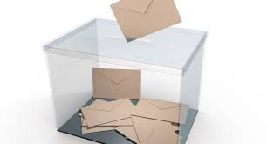

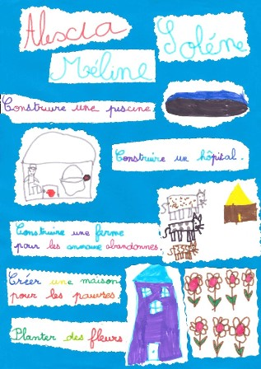

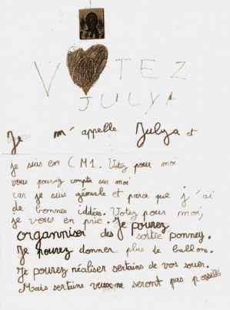
EN RÉSUMÉ, ce que je dois faire :
Sept/Oct 2019 : je remplis mon dossier de candidature avec mes parents.
Le 16 novembre 2019 :
j’irai voter à la mairie.
Je dépose mon dossier de candidature à la mairie pour le 18 octobre 2019 .
Octobre/novembre 2019,
je réalise mon affiche électorale ( format A3) pour défendre mon projet : soit chez moi, soit en mairie le 9 octobre, soit durant les vacances.
Le 9 octobre 2019 :
si je le souhaite, je viens à la mairie de 10h à 12h ou de 13h30 à 15h30, pour finaliser mon affiche encadré par un animateur (Tu dois avoir rempli ton dossier)
Le 12 novembre 2019 :
je présenterai mon affiche et je défendrai ma candidature devant mes camarades.

Slide 14
TU ES INTERESSÉ
PRÉSENTE-TOI !

Slide 15
FIN
Le Conseil Municipal
des Jeunes Citoyens

